Slide 1

Линейни структури от данни
Павел – pavelganov@abv.bg
Гошо – themikuma@gmail.com
Слави – georgiev.slavi.94@gmail.com

Slide 2
Какво е структура от данни?
“Структура от данни” е специфичен начин за съхраняване и организиране на данните в компютъра с цел да могат да бъдат ползвани ефективно
Линейните структури от данни са абстракции на различните видове редове, последователности и др., взети от реалния свят

Slide 3
Линейни структури от данни
Списък
Свързан списък
Двойно свързан списък
Стек
Опашка

Slide 4
Списък
Свързан списък – линейна структура, която съдържа поредица от елементи. Всеки елемент съдържа стойността си и указател към следващия елемент (или null, ако няма такъв)
Начини за реализиране:
Статичен;
Динамичен;

Slide 5
Списък
Основни методи, декларирани от свързан сисък:
void Add(object) – добавяне на елемент
void Insert(int, object) – добавяне на избрана позиция
void Clear() - изтрива всички елементи на списъка
bool Contains(object) – проверява дали елемента се съдържа в списъка
void Remove(object) – премахва опеределен елемент
void RemoveAt(int) - премахва елемента на дадена позиция
int IndexOf(object) – връща позицията на елемента
this[int] – индексатор, позволява достъп на елементите по подадена позиция

Slide 6
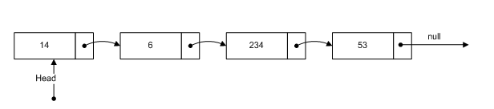
Списък
Демо

Slide 7
Списък
List<T> - тук Т е типът на елементите, които ще се съдържат в списъка. Реализиран е с масив (статичен);
List<int> intList = new List<int>();
!! Използвайте List<T>, когато не очаквате често вмъкване и премахване на елементи, но очаквате да добавяте нови елементи в края или ползвате елементите по индекс!!

Slide 8
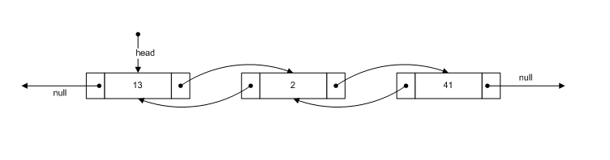
Двойно свързан списък
Всеки елемент съдържа стойността си и ДВА указателя – към предходен и към следващ елемент (или null, ако няма такъв).

Slide 9
Двойно свързан списък
LinkedList<T> - това е динамичната реализация на двойно свързан списък.
Разлики с List<T>:
добавяме по-бързо на произволно място в списъка;
Търсенето на елемент е по-бавна операция заради обхождането;
Изтриването на елемент е по-бавна операция, защото включва търсене.
LinkedList<int> intList =
new LinkedList<int>();

Slide 10
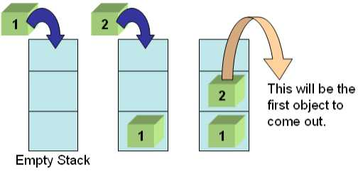
Стек
Структура от данни с поведение “последният влязъл първи излиза” (LiFo).
Начини за реализиране:
Статичен;
Динамичен;

Slide 11
Стек
Класът Stack<T> - статична имплементация, позлваща масив, като масива се преоразмерява при необходимост;
Stack<T> поддържа следните операции:
Push(T) – добавя нов елемент на върха на стека
Pop() – връща най-горния елемент като го премахва от стека
Peek() – връща най горния елемент без да го ремахва
Count – връща броя на елементите в стека
Clear() – премахва всички елементи
Contains(T) – проверява дали елементът се съдържа в стека
ToArray() – връща масив, съдържащ елементите от стека
Stack<int> intStack = new Stack<int>();

Slide 12

Опашка
Структура от данни с поведение “първият влязъл първи излиза” (FiFo).Добавяните елементи се нареждат в края на опашката.
Начини за реализиране:
Статичен;
Динамичен;

Slide 13
Опашка
Класът Queue<T> - статична имплементация, позлваща масив, като масива се преоразмерява при необходимост;
Queue<T> поддържа следните операции:
Enqueue(T) – добавя елемент накрая на опашката
Dequeue() – взима елемента от началото на опашката и го премахва
Peek() – връща елементът от началото на опашката без да го премахва
Clear() – премахва всички елементи от опашката
Contains(Т) – проверява дали елемента се съдържа в опашката
Queue<int> intQueue = new Queue<int>();

Slide 14
Въпроси?
?

Slide 15
Благодарим за
вниманието ☺

